Slide 1
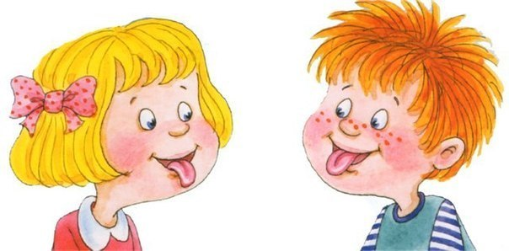
Логопедические занятия
с малышами .

Slide 2
Презентация Мининой Е.А. учителя-логопеда МБДОУ ЦРР д/сад «Ёлочка» п.Североонежск
Для презентации использованы фото своих детей.

Slide 3
Игры для челюсти, язычка, губ и щек.

Slide 4
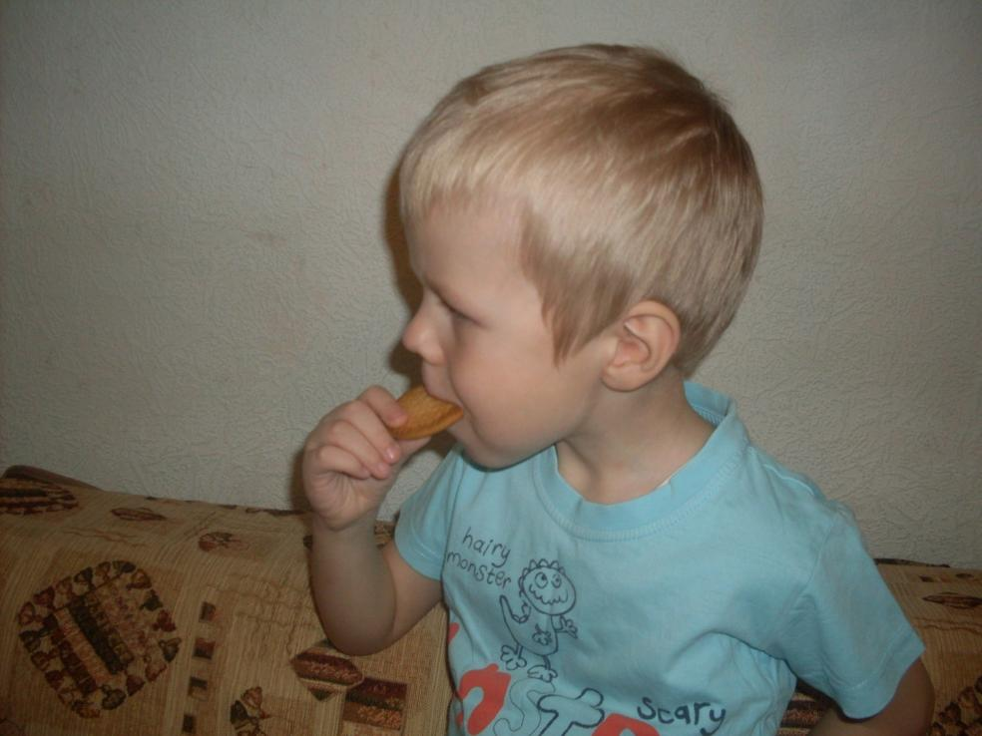
«Кусачки»

Slide 5
«Бусинки»

Slide 6
«Тьфу»

Slide 7
«Воздушный поцелуй»

Slide 8
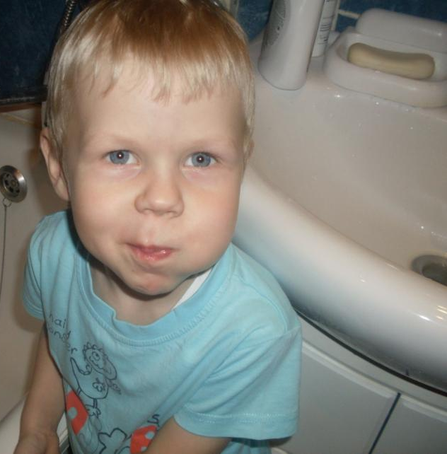
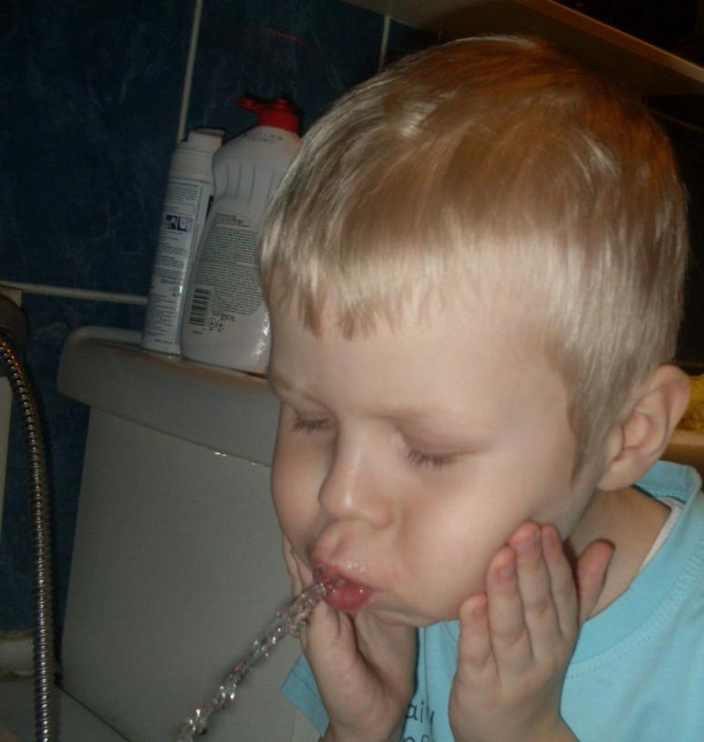
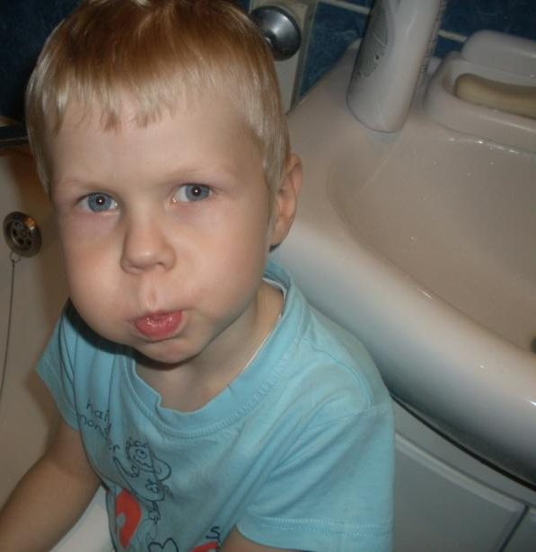
«Хомячок»

Slide 9
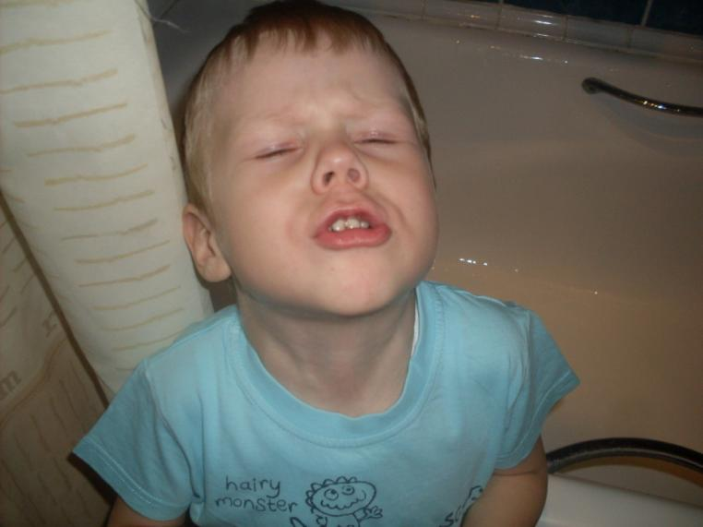
«Полоскание горла, рта»

Slide 10
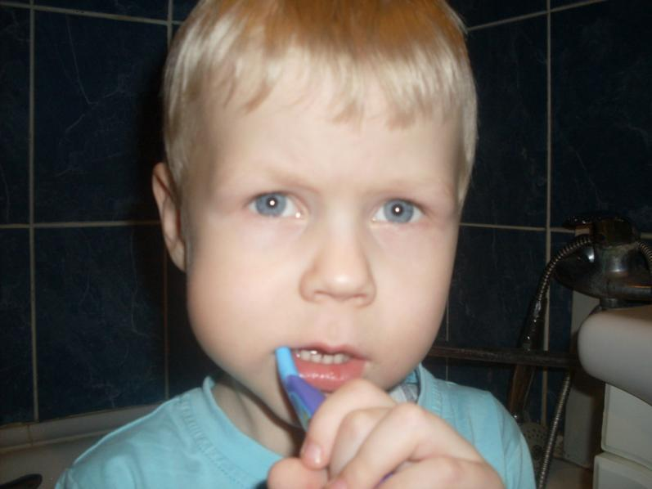
«Зубная фея»

Slide 11
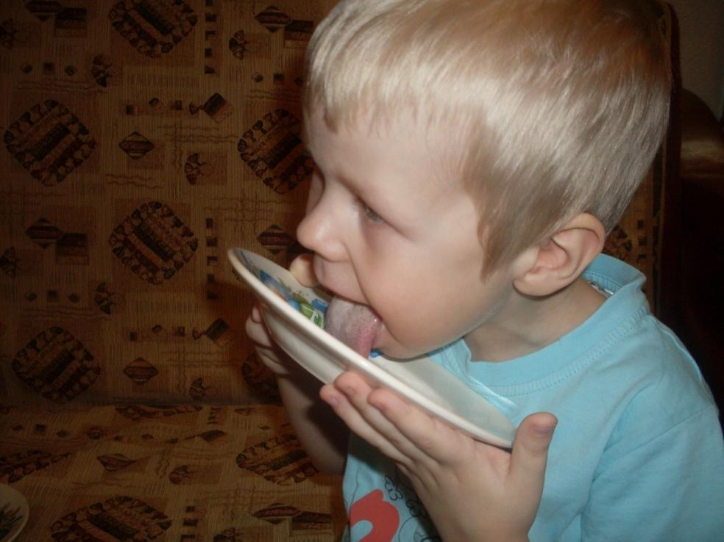
«Облизывание тарелок»

Slide 12
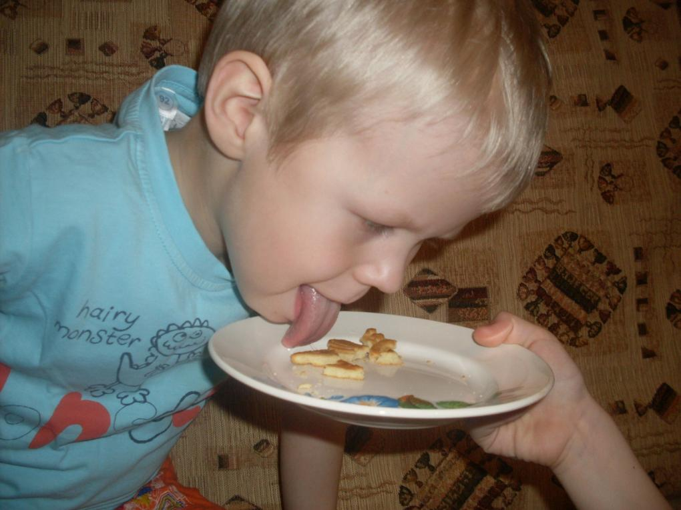
«Рыбалка»

Slide 13
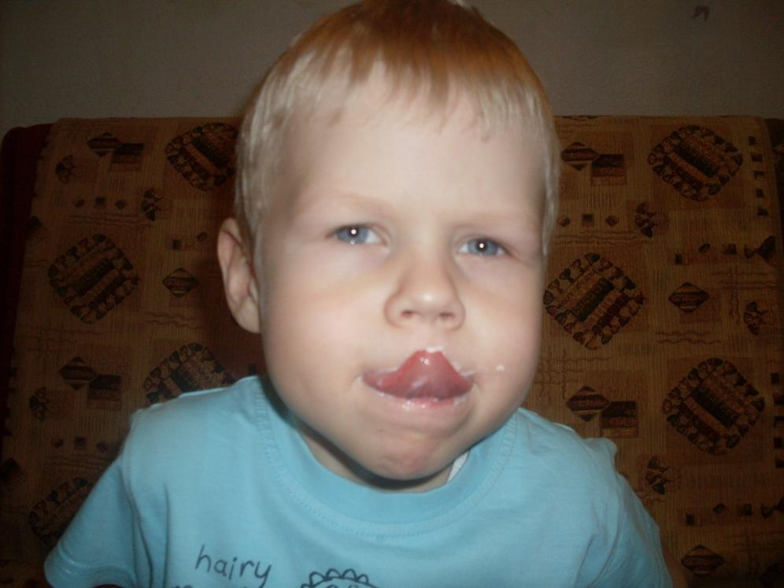
«Вкусное варенье»

Slide 14
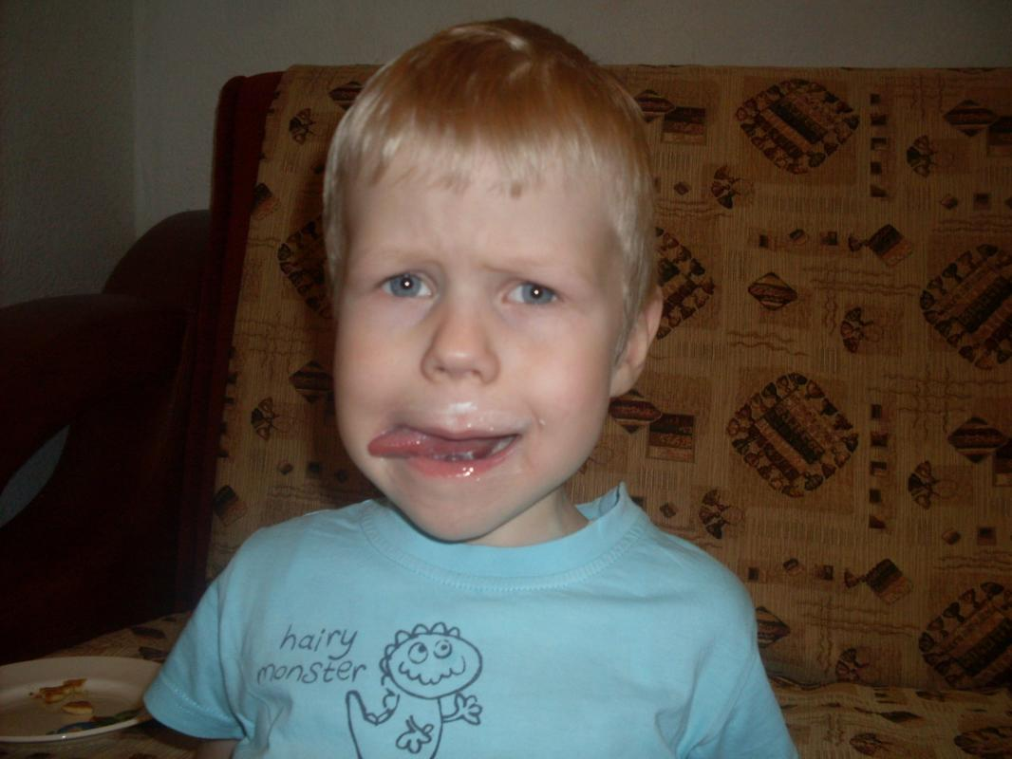
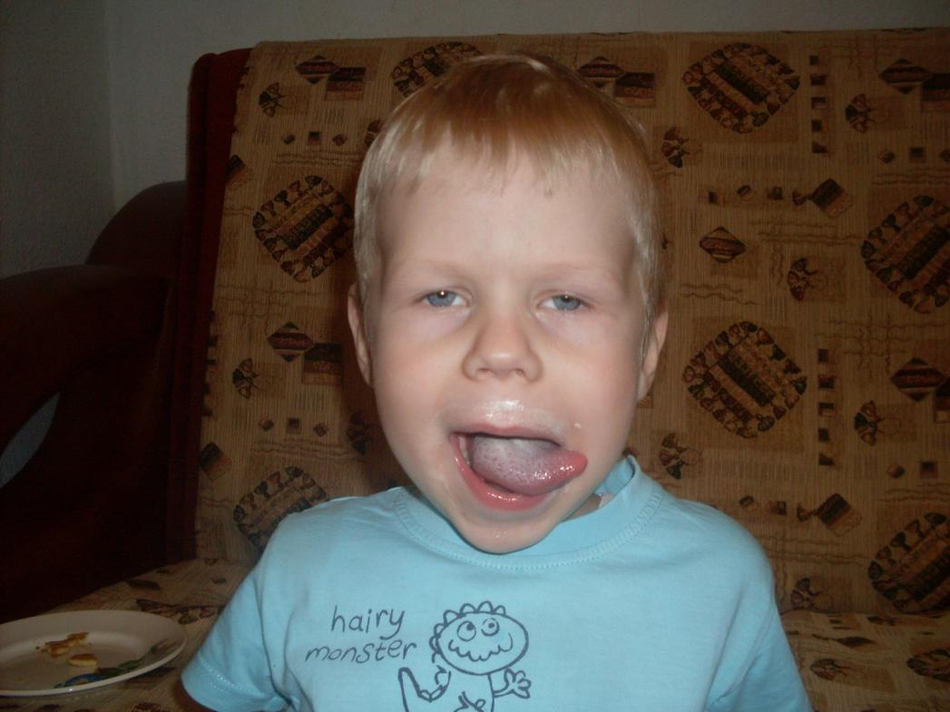
«Стрелочки»

Slide 15
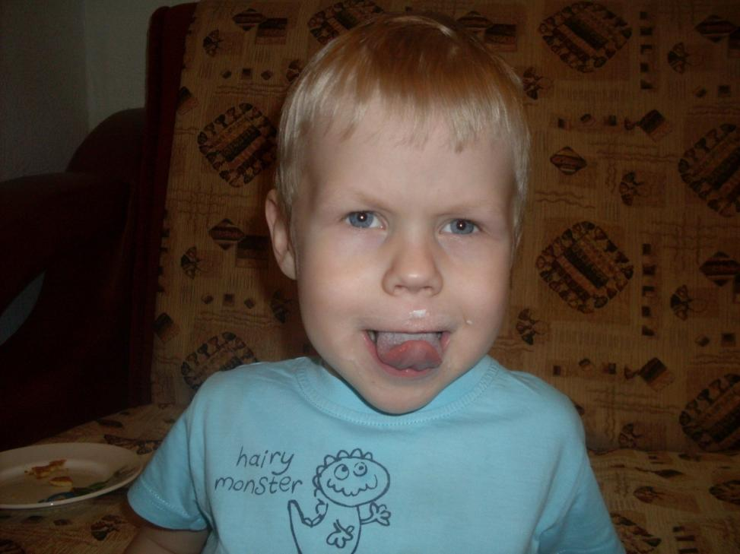
«Чашечка»

Slide 16
«Трубочка»

Slide 17
Игры для формирования воздушной струи

Slide 18
«Подними игрушку»

Slide 19
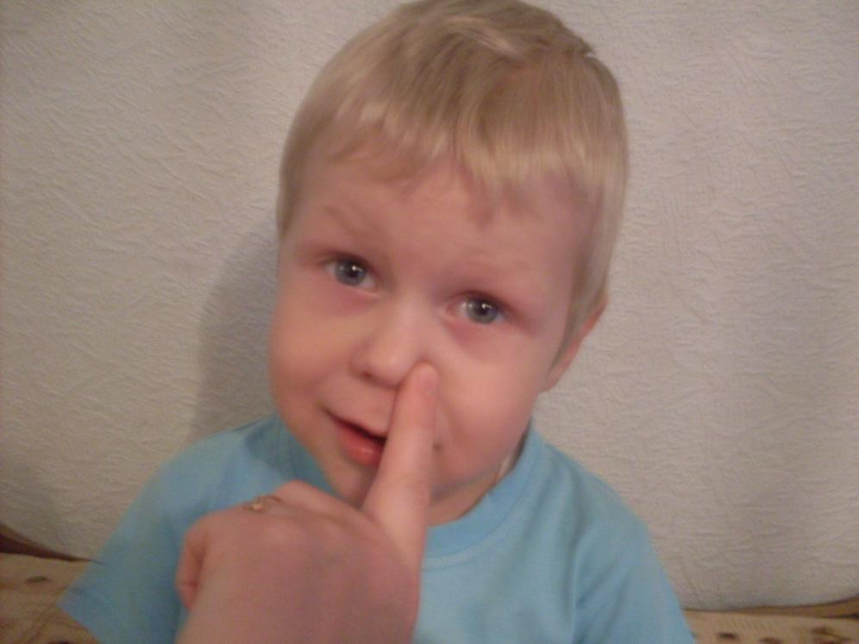
« Вдох выдох»

Slide 20
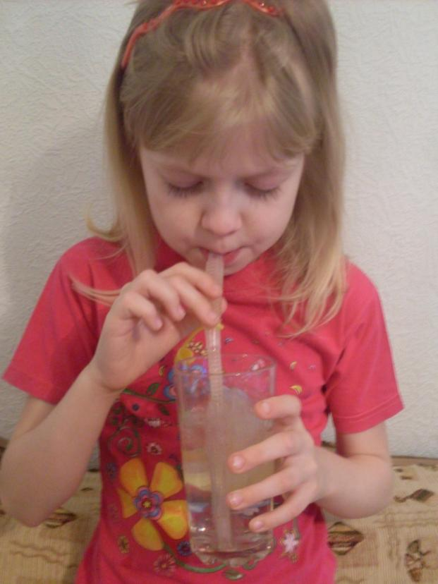
«Буря»

Slide 21
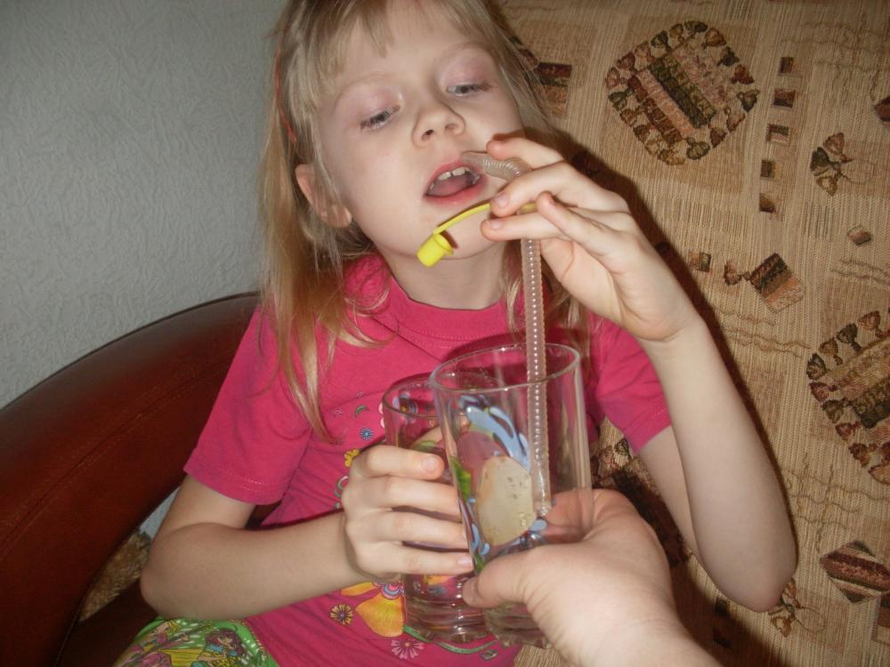
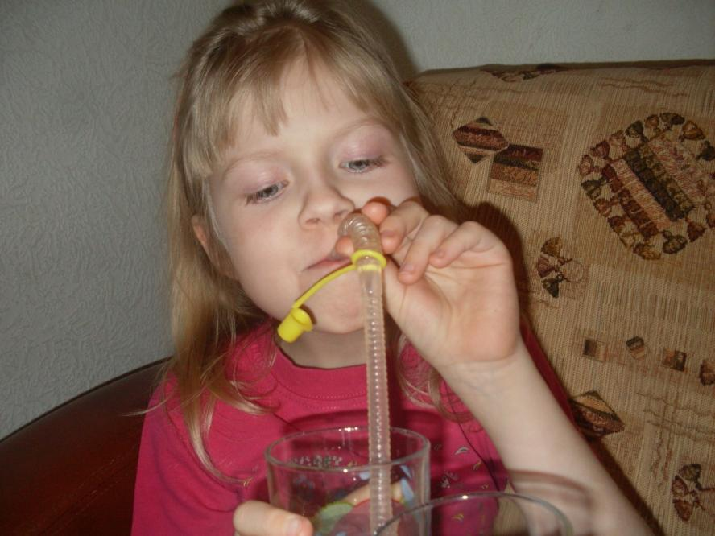
«Водоносы»

Slide 22
«Мыльные пузыри»

Slide 23
Спасибо
за внимание!

